Slide 1


Trường Tiểu học Đa Phúc
Chào mừng thầy cô và các em
học sinh đến với tiết
Tiếng Việt – Lớp 3A2
Giáo viên: Nguyễn Hồng Nhung

Slide 2









Slide 3


TIẾNG VIỆT
(Tiết 1,2)

Slide 4


Slide 5
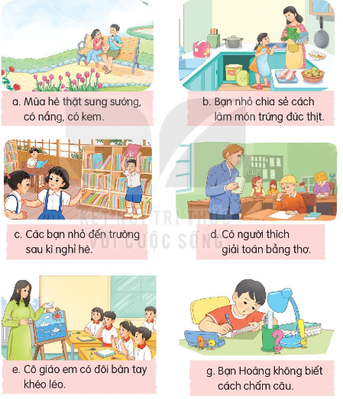
1. Đoán tên bài đọc

Slide 6


Học tiếp
- Click vào từng chấm tròn để qua slide theo trình tự leo núi.

Slide 7
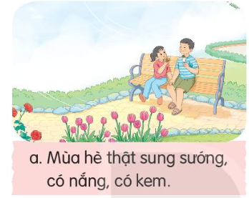


- CLick cậu bé qua slide 3
Đoán tên bài đọc
A. Mùa hè lấp lánh
B. Mùa hè vui
C. Tạm biệt mùa hè

Slide 8
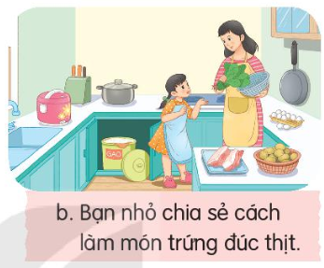
Đoán tên bài đọc
- CLick cậu bé qua slide 3
A. Nấu ăn
B. Tập nấu ăn
C. Vào bếp

Slide 9

Đoán tên bài đọc
- CLick cậu bé qua slide 3
A. Trường em
B. Lớp học
C. Thư viện

Slide 10
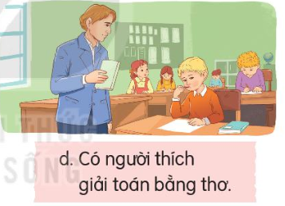
- CLick cậu bé qua slide 3
Đoán tên bài đọc
A. Thầy giáo
B. Giải toán
D. Lời giải Toán đặc biệt

Slide 11

- CLick cậu bé qua slide 3
Đoán tên bài đọc
A. Cuộc họp của em
B. Cuộc họp của
chữ viết
C. Chữ A vui vẻ

Slide 12
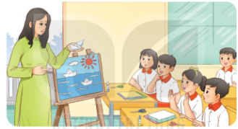
Đoán tên bài đọc
- CLick cậu bé qua slide 3
A. Bàn tay cô giáo
B. Cô giáo em
C. Yêu cô giáo
D. Bàn tay mẹ

Slide 13


2. Chọn đọc một trong những bài trên và chia sẻ điều em thích nhất ở bài học đó.
Đọc lại 1 – 2 bài em thích cùng với bạn.
Nói điều em thích nhất về bài đọc đó.
Thảo luận nhóm đôi

Slide 14
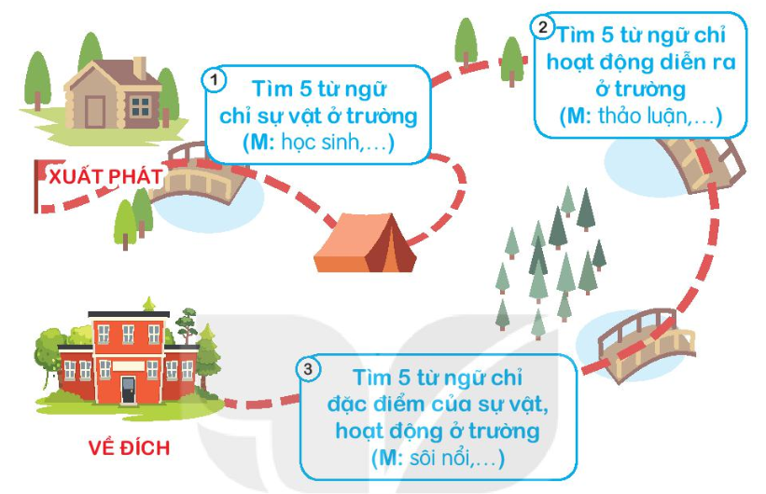
3. Đường từ nhà đến trường của Nam phải vượt qua 3 cây cầu. Hãy giúp Nam đến trường bằng cách tìm từ ngữ theo yêu cầu.

Slide 15

Trò chơi: Ai nhanh hơn
Chia lớp thành 3 nhóm
+ Mỗi nhóm nhận 3 phiếu ứng với 3 yêu cầu của bài.
+ Ghi các từ ngữ theo yêu cầu vào phiếu.
+ Đại diện các nhóm báo cáo.

Slide 16
5 từ ngữ chỉ sự vật ở trường: lớp học, máy chiếu, cây xanh, bàn ghế, bảng, phấn,…
5 từ chỉ hoạt động diễn ra ở trường: đọc sách, vẽ tranh, tập hát, viết bài, tập thể dục,…
5 từ chỉ đặc điểm của sự vật, hoạt động ở trường: chăm chỉ, sạch sẽ, ngăn nắp, gọn gàng, ngay ngắn.

Slide 17
4. Đặt câu với 2 – 3 từ em tìm được ở bài tập 3.
Ví dụ: Lớp em hôm nay rất sạch sẽ.
Thảo luận nhóm đôi

Slide 18
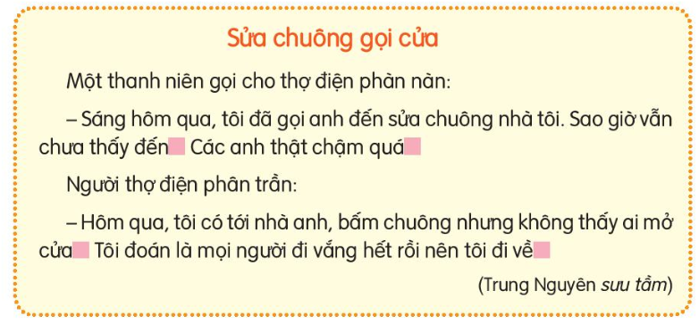
5. Chọn dấu câu phù hợp thay cho ô vuông

Slide 19



Thảo luận các dấu câu có thể điền vào ô trống.
THẢO LUẬN NHÓM 4
Chia sẻ trước lớp

Slide 20
5. Chọn dấu câu phù hợp thay cho ô vuông
?
!
.
.

Slide 21



